Slide 1
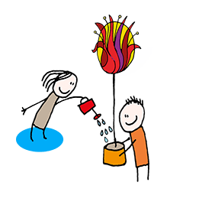
Dzień Życzliwości I WARTOŚCI
21 LISTOPADA 2020

Slide 2
KILKA SŁÓW O HISTORII…
Światowy Dzień Życzliwości – 21 listopada, na całym świecie, obchodzony jest World Hello Day. Zapoczątkowano go w 1973 roku.
Dwóch braci – wtedy studentów – Brian i Michael McCormack, postanowiło zareagować na wieść o wojnie pomiędzy Egiptem a Izraelem. Chcieli pokazać światu, iż walka, przemoc i nienawiść szkodzą, nie budują i nie prowadzą do rozwiązywania problemów. Studenci postanowili propagować życzliwość, aby przekonać rządzących do pokojowych rozmów. Wierzyli, że każdy konflikt można rozwiązać poprzez uczciwą, spokojną rozmowę i gest wyciągniętej życzliwie dłoni.
Od 2006 roku Dzień Życzliwości obchodzimy w Polsce. W tym dniu Polacy starają się zachować uśmiech na ustach, nie dają się prowokować, są mili dla innych. Wszelkie kłótnie, żale i złości odstawiamy na bok. Ściskamy sobie dłonie, ustępujemy pierwszeństwa innym, pomagamy starszym. Za stolicę życzliwości w naszym kraju uważa się Wrocław.

Slide 4
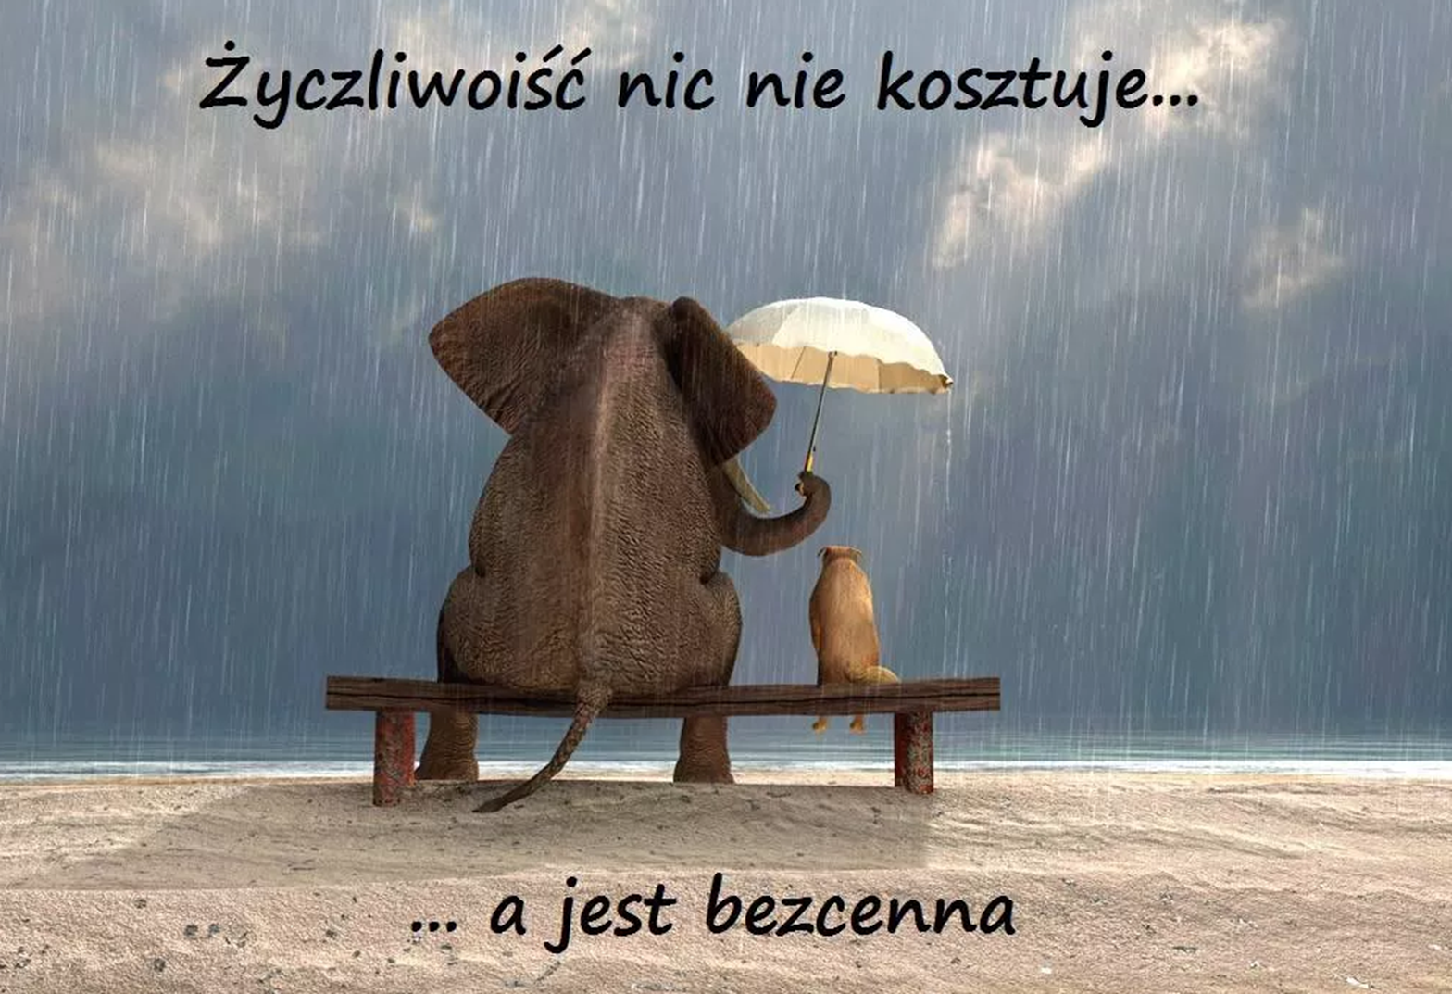

Slide 5
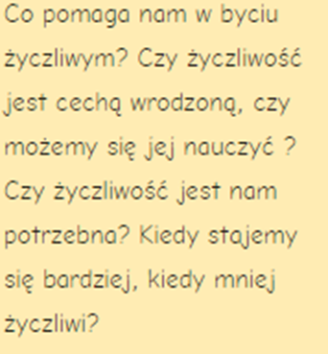
Podaj dalej…
https://www.youtube.com/watch?v=rg7p3IF_bE0

Slide 6
Lubię ludzi
https://www.youtube.com/watch?v=asdNcrDc8Lk

Slide 7
Tak naprawdę każdy dzień powinien być pełen życzliwości, uśmiechu i wzajemnej sympatii, a nie tylko jeden kalendarzowy.
Uprzejmość, życzliwość i uśmiech są zawsze na miejscu.

